Slide 1
Herzlich Willkommen
Fachvortrag
© 2023 OTH Amberg-Weiden
Jan Schuster

Slide 2
Fachvortrag
Gliederung
1
Grundlagen
2
Algorithmus von Floyd und Warshall
3
Live-Demo in Python

Slide 3
Algorithmus von Floyd und Warshall
Grundlagen
Benannt nach Robert Floyd und Stephen Warshall (1962)
Hauptziel: kürzesten Pfade zwischen allen Paaren von Knoten finden
Algorithmus kann grundsätzlich auf beliebigen Graph ausgeführt werden
Begrenzung: Graph darf keine negative Kreise enthalten
Der Floyd-Warshall Algorithmus (tum.de)

Slide 4
Algorithmus von Floyd und Warshall
Idee des Algorithmus
Prinzip des Floyd-Warshall-Algorithmus ist die dynamische Programmierung
  Alle Knoten werden iterativ miteinander verglichen
  Nur die besten Werte werden gespeichert
Verläuft der kürzeste Weg von x nach y durch w -> Teilpfade von (u -> w) und (w -> v)sind minimal
In jeder Iteration werden mögliche Zwischenknoten betrachtet, und die aktuell bekannten Wege werden auf mögliche Verkürzungen überprüft
Dabei werden schrittweise optimale Lösungen für alle Paare von Knoten ermittelt, bis die endgültigen kürzesten Wege gefunden sind
Der Floyd-Warshall Algorithmus (tum.de)

Slide 5
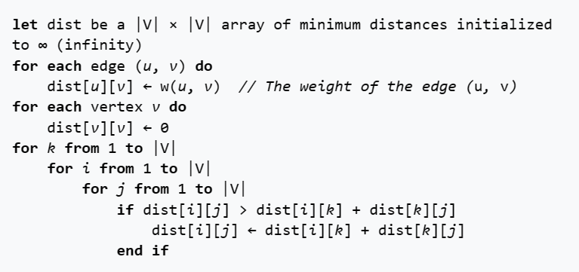
Algorithmus von Floyd und Warshall
Pseudo-Code
Floyd–Warshall algorithm - Wikipedia

Slide 6
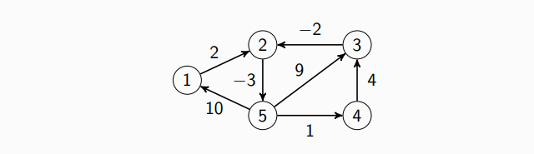
Algorithmus von Floyd und Warshall
Beispiel
d0 | 1 | 2 | 3 | 4 | 5
1 | 0 | 2 | ꝏ | ꝏ | ꝏ
2 | ꝏ | 0 | ꝏ | ꝏ | -3
3 | ꝏ | -2 | 0 | ꝏ | ꝏ
4 | ꝏ | ꝏ | 4 | 0 | ꝏ
5 | 10 | ꝏ | 9 | 1 | 0
d1 | 1 | 2 | 3 | 4 | 5
1
2
3
4
5
thi3-bsp-fw2.pdf (hu-berlin.de)

Slide 7

Algorithmus von Floyd und Warshall
Beispiel
d0 | 1 | 2 | 3 | 4 | 5
1 | 0 | 2 | ꝏ | ꝏ | ꝏ
2 | ꝏ | 0 | ꝏ | ꝏ | -3
3 | ꝏ | -2 | 0 | ꝏ | ꝏ
4 | ꝏ | ꝏ | 4 | 0 | ꝏ
5 | 10 | ꝏ | 3 | 1 | 0
d1 | 1 | 2 | 3 | 4 | 5
1
2
3
4
5
thi3-bsp-fw2.pdf (hu-berlin.de)

Slide 8
Algorithmus von Floyd und Warshall
Beispiel
d0 | 1 | 2 | 3 | 4 | 5
1 | 0 | 2 | ꝏ | ꝏ | ꝏ
2 | ꝏ | 0 | ꝏ | ꝏ | -3
3 | ꝏ | -2 | 0 | ꝏ | ꝏ
4 | ꝏ | ꝏ | 4 | 0 | ꝏ
5 | 10 | ꝏ | 3 | 1 | 0
d1 | 1 | 2 | 3 | 4 | 5
1
2
3
4
5
thi3-bsp-fw2.pdf (hu-berlin.de)

Slide 9
Algorithmus von Floyd und Warshall
Beispiel
d0 | 1 | 2 | 3 | 4 | 5
1 | 0 | 2 | ꝏ | ꝏ | ꝏ
2 | ꝏ | 0 | ꝏ | ꝏ | -3
3 | ꝏ | -2 | 0 | ꝏ | ꝏ
4 | ꝏ | ꝏ | 4 | 0 | ꝏ
5 | 10 | ꝏ | 3 | 1 | 0
d1 | 1 | 2 | 3 | 4 | 5
1 | 0 | 2 | ꝏ | ꝏ | ꝏ
2 | ꝏ | 0 | ꝏ | ꝏ | -3
3 | ꝏ | -2 | 0 | ꝏ | ꝏ
4 | ꝏ | ꝏ | 4 | 0 | ꝏ
5 | 10 | 12 | 3 | 1 | 0
thi3-bsp-fw2.pdf (hu-berlin.de)

Slide 10
Algorithmus von Floyd und Warshall
Beispiel
d1 | 1 | 2 | 3 | 4 | 5
1 | 0 | 2 | ꝏ | ꝏ | ꝏ
2 | ꝏ | 0 | ꝏ | ꝏ | -3
3 | ꝏ | -2 | 0 | ꝏ | ꝏ
4 | ꝏ | ꝏ | 4 | 0 | ꝏ
5 | 10 | 12 | 3 | 1 | 0
d2 | 1 | 2 | 3 | 4 | 5
1 | 0 | 2 | ꝏ | ꝏ | -1
2 | ꝏ | 0 | ꝏ | ꝏ | -3
3 | ꝏ | -2 | 0 | ꝏ | -5
4 | ꝏ | ꝏ | 4 | 0 | ꝏ
5 | 10 | 12 | 3 | 1 | 0
thi3-bsp-fw2.pdf (hu-berlin.de)

Slide 11
Algorithmus von Floyd und Warshall
Beispiel
d4 | 1 | 2 | 3 | 4 | 5
1 | 0 | 2 | ꝏ | ꝏ | -1
2 | ꝏ | 0 | ꝏ | ꝏ | -3
3 | ꝏ | -2 | 0 | ꝏ | -5
4 | ꝏ | 2 | 4 | 0 | -1
5 | 10 | 3 | 5 | 1 | 0
d5 | 1 | 2 | 3 | 4 | 5
1 | 0 | 2 | 4 | 0 | -1
2 | 7 | 0 | 2 | -2 | -3
3 | 5 | -2 | 0 | -4 | -5
4 | 9 | 2 | 4 | 0 | -1
5 | 10 | 1 | 3 | 1 | -2
thi3-bsp-fw2.pdf (hu-berlin.de)

Slide 12
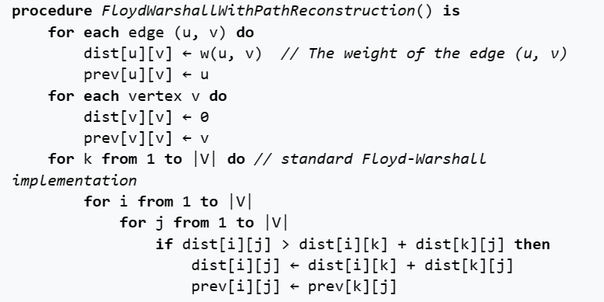
Algorithmus von Floyd und Warshall
Erweiterung – Pfadrekonstruktion
Floyd–Warshall algorithm - Wikipedia

Slide 13
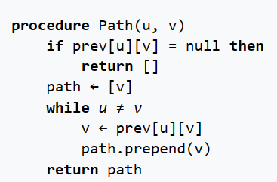
Algorithmus von Floyd und Warshall
Erweiterung – Pfadrekonstruktion
Floyd–Warshall algorithm - Wikipedia

Slide 14
Algorithmus von Floyd und Warshall
Live-Demo
Floyd–Warshall algorithm - Wikipedia

Slide 15
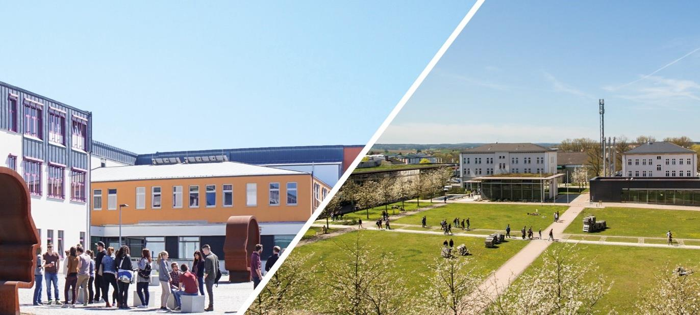
Vielen Dank!

